Slide 1
Map/Reduce
星环信息科技（上海）有限公司
Transwarp (Shanghai) Inc.

Slide 2
MapReduce描述
并行处理大数据的分布式框架
适合对海量数据进行分析和处理
框架提供并行化机制
框架提供节点失效处理机制
框架提供状态监控机制
使用Java编写

Slide 3
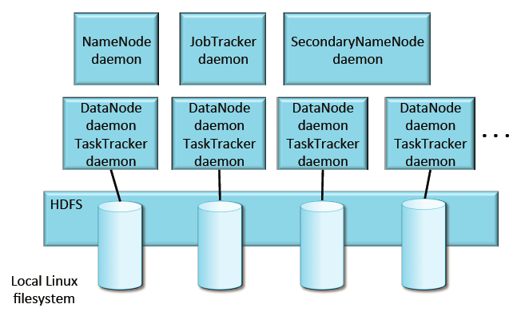
典型集群部署

Slide 4
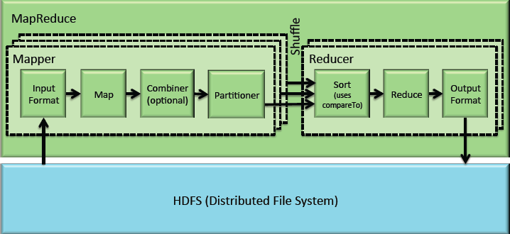
MapReduce框架流程

Slide 5
InputFormat 阶段
InputFormat决定输入数据如何被切分供Map任务使用
InputFormat将输入数据划分成一系列的InputSplit
每个Map任务处理一个InputSplit
InputSplit还包含存放这个数据块的机器列表
提供RecordReader
读取InputSplit，并且构造key-value对传递给Map任务
控制数据如何被解压缩
将数据转换成MapReduce能够处理的Java类型

Slide 6
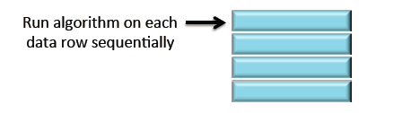
Map阶段
Map任务可以独立地处理数据集
通常用来对数据进行过滤、转换处理

Slide 7
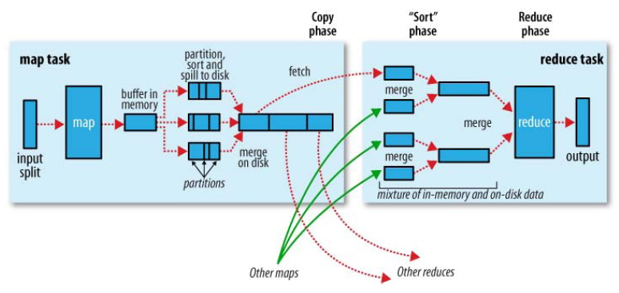
Shuffle阶段
对Map任务的输出进行Partition、Sort、Spill以及merge
Reducer获取处理过的Map输出，Merge后进行Reduce操作

Slide 8
Reduce阶段
扩展了MapReduceBase类
实现了Reducer接口
接受来自多个Map任务的输出
将key/value对按照key进行排序
Reduce方法通常会遍历每个key对应的所有value

Slide 9
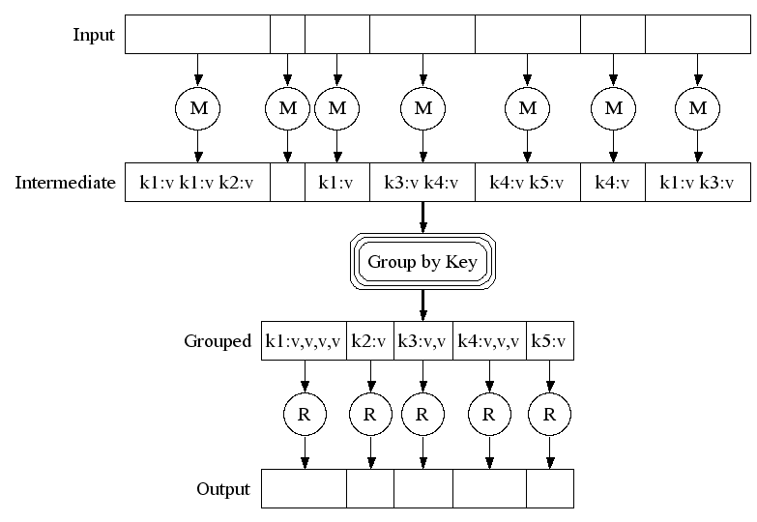
MapReduce理论基础

Slide 10
MapReduce简单示例: Word Count
Word Count
Input: large number of text documents
Task: count the occurrence of each word across all the document
Input
Map
Partition
Shuffle
Sort
Reduce
“to”, 1 “be”, 1 “or”, 1 “not”, 1 “to”, 1 “be”, 1
“be”, 1 “not”, 1 “be”, 1 “to”, 1 “or”, 1 “to”, 1
“be”, 1 “not”, 1 “be”, 1 “it”, 1 “be”, 1 “break”, 1
“be”, 1 “be”, 1 “be”, 1 “break”, 1 “it”, 1 “not”, 1
“be”, 3 “break”, 1 “it”, 1 “not”, 1
“to be or not to be”
“it”, 1 “will”, 1 “be”, 1 “make”, 1 “or”, 1 “break”, 1
“it”, 1 “be”, 1 “break”, 1 “will”, 1 “make”, 1 “or”, 1
“to”, 1 “or”, 1 “to”, 1 “will”, 1 “make”, 1 “or”, 1
“make”, 1 “or”, 1 “or”, 1 “to”, 1 “to”, 1 “will”, 1
“make”, 1 “or”, 2 “to”, 2 “will”, 1
“it will be make or break”

Slide 11
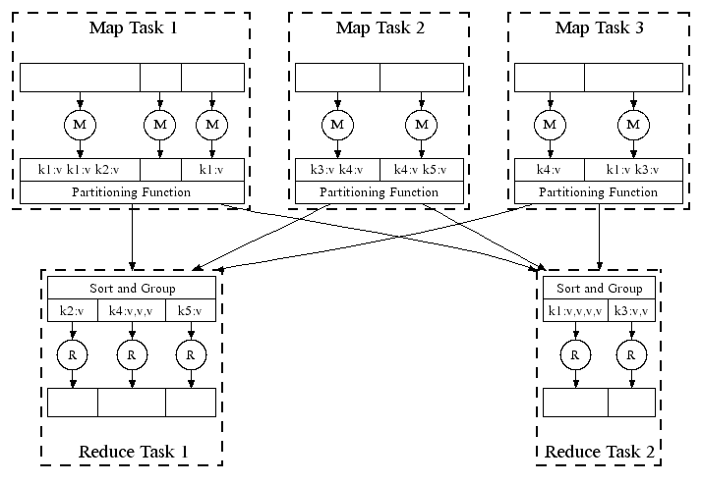
并行化执行

Slide 12
JobTracker & TaskTracker

Slide 13
JobTracker
MapReduce框架中的任务调度器，类似于”Master”的角色
资源管理
管理TaskTracker
为任务分配可用的资源(Task Slot)
任务生命周期管理
任务提交
分配Task并执行
处理失败的Task
任务完成
通过http://<jobtrakceraddress>:50030监控任务执行状态
可以查看Map Task和Reduce Task执行状态
可以查看Task的stdout和stderr的日志信息

Slide 14
TaskTracker
是一个Daemon进程
与JobTracker进行通信
接受任务分配
更新Task状态
管理本地单独Task的执行，包括Map任务和Reduce任务
TaskTracker可以配置Map Slot和Reduce Slot的数量
每个Task占用一个Slot
每个Task是一个独立的进程
TaskTracker启动Task并且监控Task状态

Slide 15
任务提交和执行过程
1
2
Client
NameNode
3
Submit
jobconf
JobTracker
4
6
7
9
5
Send config and jars
Request location of data
Obtain location of data
Submit job
Send task to TaskTracker
Request for job related info
Send job related info
Run task
Report about task
Staging
Job related info
including jar
Lib
Streaming lib
Task
Tracker
Task
8
Task
Task
DataNode
Server

Slide 16
MapReduce失效处理
TaskTracker失效
通过心跳机制，可以被检测到失效
需要重新执行已完成的、正在执行的Map任务
需要重新执行正在执行的Reduce任务
通过JobTracker实现失效处理
JobTracker失效
如果配置了高可用性，未完成的任务会在备份JobTracker启动之后重新提交

Slide 17
MapReduce编程

Slide 18
MapReduce编程模型
MapReduce使用Java编写
输入和输出
Key/Value对的集合
实现Map和Reduce方法
map (in_key, in_value) -> list(out_key, intermediate_value)
处理键值对的输入
生成中间结果，也是键值对
reduce (out_key, list(intermediate_value)) -> list(out_value)
将相同Key的中间值合并
生成最终结果（通常每个Key对应一个结果）

Slide 19
Map() 和 Reduce()
Map
Value
OutputCollector
Reporter
map(
) {
// Do some work here
:OutputCollector
Key
Value
.collect(
);
}
Map
Iterator (value)
OutputCollector
Reporter
reduce(
){
// Do some work here
:OutputCollector
Key
Value
.collect(
);
}

Slide 20
例子：WordCount
public void map(LongWritable key, Text value, OutputCollector<Text, IntWritable> output, Reporter
reporter) throws IOException {
StringTokenizer tokenizer = new StringTokenizer(value.toString());
while (tokenizer.hasMoreTokens()) {
word.set(tokenizer.nextToken());
output.collect(word, one);
}
}
public void reduce(Text key, Iterator<IntWritable> values, OutputCollector<Text, IntWritable> output,
Reporter reporter) throws IOException {
int sum = 0;
while (values.hasNext()) {
sum += values.next().get();
}
output.collect(key, new IntWritable(sum));
}

Slide 21
WritableComparable接口
Key Value需要被序列化
实现WritableComparable接口
WritableComparable extends Writable, Comparable
Writable接口
write(DataOutput out)
read(DataInput in)
Comparable接口
int compareTo(T o)
Key使用compareTo方法来排序

Slide 22
Hadoop Datatypes
Hadoop提供Java 基本数据类型的封装，并且提供get(), set() 和 toString()方法
还提供了hashCode() 和 equals()方法
提供的类型包括：
ByteWritable
IntWritable
LongWritable
FloatWritable
DoubleWritable
BooleanWritable
NullWritable(不支持set())
IntPairWritable

Slide 23
Hadoop Datatypes 实例
TextWritable for a Java String
myTxtWritable.set("stringToInsert");
myTxtWritable.toString();
ArrayWritable for a Java Array
myAW.set(Writable[])
myAW.get() returns the Writable[]
myAW.toArray() returns a Java Object
MapWritable for a Java Hash Map
myMapW.put(K,V)
myMapW.get(K)
BytesWritable for a Java array of bytes
myBW.set(byte[], offset, len)
myBW.get() returns byte[]

Slide 24
Input Format

Slide 25
Input Split
InputSplit包含Map任务需要处理的数据信息
JobClient负责计算和划分Split
大部分压缩文件无法Split
MapReduce能够自动解压文件
Indexed LZO，BZip2格式的压缩文件可以被split
hadoop jar hadoop-lzo.jar com.hadoop.compression.lzo.LzoIndexer yourfile.lzo
Notes:
建索引的命令:Hadoop jar hadoop-lzo.jar com.hadoop.compression.lzo.LzoIndexer xxx.lzo
Bzip2压缩文件提供了块之间的同步标记，支持分割。但是压缩和解压速度慢。

Slide 26
MapReduce InputFormat
InputFormat控制InputSplit的划分
提供RecordReader，从InputSplit中读取并构造key-value对供Map任务使用
一般会 按照HDFS文件的Block每个InputSplit包含一个HDFS Block
64G的文件，blocksize为64M，默认会有1024个InputSlit
使用较大的Block Size具有以下好处
提高单个Map任务处理数据量
减少Split数量，可以减少总的Map任务的启动停止开销
可以通过设置SplitSize来控制Mapper的数量
max(minSplitSize, min(BlockSize, maxSplitSize))
FileInputFormat
setInputPaths(JobConf conf, Path... inputPaths)
addInputPaths(JobConf conf, String commaSeparatedPaths)

Slide 27
小文件处理问题
Hadoop用来处理海量文件(百万)，但是小文件意味着更多的文件(千万级)
小文件越多，MapReduce任务中需要的Mapper数就越多
默认每个Mapper会处理文件的一个Block或者整个文件(文件大小小于BlockSize)
大量的Mapper需要使用更多的启动/停止开销
生成的大量的日志小文件
大量的小文件会使得HDFS Metadata变大
增加Namenode的负载
采用CombineFileInputFormat
每个InputSplit包含多个File Block
通过设置SplitSize控制Mapper数量

Slide 28
三种常用的InputFormat
TextInputFormat（默认）
每次处理一行
Key是LongWritable， Value是Text
KeyValueInputFormat
每次处理一行
Key和Value之间存在分隔符
Key是Text， Value也是Text
必须显式指定分隔符
SequenceFileInputFormat
使用二进制格式存储的Key/Value对
支持压缩，可以只对Value压缩、也可以对Block压缩
是Splitable的

Slide 29
TextInputFormat 实现
Your
Map
Code
Now is↴
the time↴
k=0 v= “Now is”
k=7 v= “the time”
1
2

Slide 30
TextInputFormat细节
K = offset = 64MB-3
v=“for all good”
Node
Node
HDFS
Now is↴
the time↴
for
all good↴
men to↴

Slide 31
Record Reader
K
V
K
V
K
V
K
V
64MB
64MB
Record
Reader
Mapper 1
K
V
K
V
ignore
Record Reader
Mapper 2
K
V
K
V

Slide 32
KeyValueInputFormat
Your input file in HDFS
Your
Map
Code
Joe<TAB>Smith ↵
Ann<TAB>Singh ↵
Key: “Joe” value: “Smith”
1
Key: “Ann” value: “Singh”
2

Slide 33
自定义InputFormat
实现InputFormat 接口
InputSplits[] getSplits()
RecordReader<K,V> getRecordReader()
如果使用文件作为输入，继承FileInputFormat
大部分会使用FileInputFormat的getSplits方法
重新定义自己的RecordReader
K createKey()
V createValue()
boolean next(K key, V value)

Slide 34
Output Format

Slide 35
Output Format
所有的输出文件缺省会写入同一个目录
默认输出文件的名字是”part-”加5位数字
第一个输出文件是part-00000
输出文件数量与Reduce数相同
如果没有Reduce任务，输出文件数与Mapper数量相同
FileOutputFormat
setOutputPath(JobConf conf, Path outputDir)
TextOutputFormat<k, v> (default)
每个Key Value对是一行
key TAB value
SequenceFileOutputFormat<k,v>
与SequenceFileInputFormat配合使用

Slide 36
MapReduce 输出压缩
Job输出结果压缩
conf.setBoolean("mapred.output.compress", true);
conf.setClass("mapred.output.compression.codec", SnappyCodec.class, CompressionCodec.class);
Map任务输出结果压缩
conf.setCompressMapOutput(true);
conf.setMapOutputCompressorClass(SnappyCodec.class);

Slide 37
任务创建、提交

Slide 38
JobClient
与Jobtracker交互的接口
检查任务的Input和Output
拷贝Job的jar和配置信息到MapReduce框架
提交任务
监控任务状态

Slide 39
JobClient提交任务
通过JobClient提供的静态方法runJob()方法，会创建JobClient的实例，并调用submitJob()方法
runJob()方法会每秒钟去获取Job的状态
在Job完成之前，程序会被阻塞在状态获取
也可以直接调用JobClient的submitJob
程序在任务提交之后不会被阻塞

Slide 40
JobConf
配置Job的参数
常用的参数
jobconf.setJobName(“AnyName”);
jobconf.setMapperClass(myMapper.class);
jobconf.setCombinerClass(myReducer.class);
jobconf.setReducerClass(myReducer.class);
jobconf.setOutputKeyClass(Text.class); // for entire job
jobconf.setOutputValueClass(Text.class); // for entire job
jobconf.setMapOutputKeyClass(Text.class); // for just map()
jobconf.setMapOutputValueClass(IntWritable.class); // for just map()
jobconf.setNumReduceTasks(1);
jobconf.setJarByClass(WordCount.class);

Slide 41
JobConf自定义参数
//Job创建
JobConf conf = new JobConf();
conf.set(“MyProperty”, “MyValue”);
JobClient.runJob(conf);
//Mapper/Reducer中使用
public void setup(Context context) throws IOException, InterruptedException{
Configuration conf = context.getConfiguration();
String myValue = conf.get(“MyProperty”);
//etc
}

Slide 42
main函数的编写
在main函数中直接构造JobConf，并通过JobClient提交
通过Tool和 ToolRunner实现
Tool接口
int run(String [] args)
ToolRunner
int run(Configuration conf, Tool tool, String[] args)
支持处理Hadoop通用的参数，如 –conf, -D， -fs等

Slide 43
ToolRunner 实例
public class ProductSearchIndexer extends Configured implements Tool {
Implement Tool
@Override
public int run(String[] args) throws Exception {
if (args.length != 2) {
System.out.println(
"Usage: ProductSearchIndexer <in-dir> <out-dir>");
ToolRunner.printGenericCommandUsage(System.out);
return -1;
}
… //JobClient.runJob(…)
}
Implement run
public static void main(String[] args) throws Exception {
int res = ToolRunner.run(new Configuration(), new ProductSearchIndexer(), args);
System.exit(res);
}
}
Invoke ToolRunner
In main()

Slide 44
MapReduce程序运行
打包成Jar，拷贝到集群中运行
hadoop jar yourmr.jar io.transwarp.example.YourClassName args
使用hadoop-eclipse插件
在Eclipse中运行MapReduce程序

Slide 45
高级API

Slide 46
DistributedCache
分发任务需要的只读的大文件
addCacheFile(URI,conf)/setCacheFiles(URIs,conf)
addCacheArchive(URI,conf)/setCacheArchives(URIs,conf)
addArchiveToClassPath(Path, Configuration)/addFileToClassPath(Path, Configuration)
每个TaskTracker在执行Job之前拷贝文件到本地
该TaskTracker上的任务都从本地读取
执行完Job之后删除
在任务的工作目录下创建SymbolLink
DistributedCache.createSymlink(Configuration)
使用#分割， hdfs://namenode:port/lib.so.1#lib.so
分发的文件可以是Text, Archives, Jars等

Slide 47
DistributedCache例子
//Job创建
JobConf conf = new JobConf();
DistributedCache.addCacheFile(new URI("/user/peter/cacheFile/testCache1"), conf);
JobClient.runJob(conf);
//Mapper/Reducer中使用
public void setup(Context context) throws IOException, InterruptedException{
Configuration conf = context.getConfiguration();
URI[] localFiles = DistributedCache.getCacheFiles(conf);
//etc
}

Slide 48
Debug
在Task的setup、map、reduce输出Log
LOG.info(“Debug Message”)
用户提供Debug脚本
使用DistributedCache分发脚本
JobConf.setMapDebugScript(String)
JobConf.setReduceDebugScript(String)
$script $stdout $stderr $syslog $jobconf
使用方法
job.setMapDebugScript("./myscript");
DistributedCache.createSymlink(job);
DistributedCache.addCacheFile("/debug/scripts/myscript#myscript");

Slide 49
提交任务到Queue
使用Capacity Scheduler，允许配置多个Queue
默认Queue：Default
设置mapred.job.queue.name
setQueueName(String)
如果不设置，默认使用Default

Slide 50
实例演示

Slide 51
实例演示
Hadoop Eclipse Plugin编译
Eclipse下MapReduce开发调试环境
TeraSort实例演示

Slide 52
TeraSort
默认是用HashPartitoner，使用一个Reducer
Map输出只在Partition中排序，Partition之间没有固定顺序
Reduce没有并行度
将Map任务输出的Partition排序
每个Partition的Key属于一个范围
第i+1个Partition中的Key比第i个Partition中的Key大
TeraSort算法流程
取样
对记录标记
reduce

Slide 53
取样
采样数据条数
总数据的0.1%到0.01%
对采样数据进行全排序，确定“分割点”
SplitSampler，Reduce数量与InputSplit数相同
将分割点写入文件，并且放入DistributedCache中

Slide 54
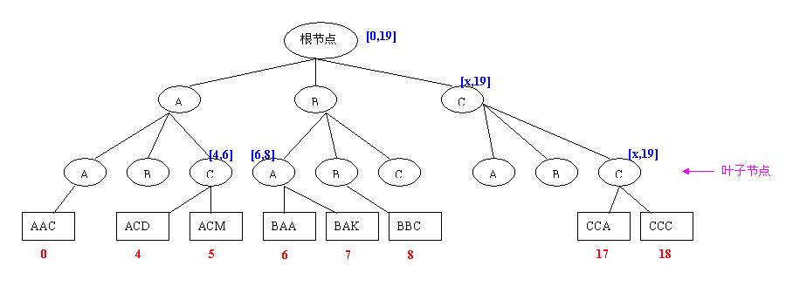
Trie树
如果key以"AAA"开头，被分配到第“0”个reducer。
如果key以"ACA"开头，被分配到第“4”个reducer。
如果key以"ACD"开头，被分配到第“4”个reducer。
如果key以"ACF"开头，被分配到第“5”个reducer。
如果key以"ACZ"开头，被分配到第“6”个reducer。

Slide 55
Q&A Session

